Slide 1
Transições de Fase no Modelo de Ising 2D
Alexandre Rodrigues, 92993
João Inácio, 93039

Slide 2
Modelo de Ising
O modelo considera uma rede de spins que podem estar orientados para cima (+1) ou para baixo (-1), onde estes só interagem com os vizinhos mais próximos.
Ernest Ising resolveu o modelo em 1D, em 1925, na sua tese de Doutoramento.
Lars Onsager, em 1944, resolveu analiticamente o modelo a 2D. Descobriu que havia uma transição de fase numa temperatura bem definida Tc.
O sistema passa de um estado com magnetização espontanea para um estado desorganizado sem magnetização. Modela um ferromagnete.

Slide 3
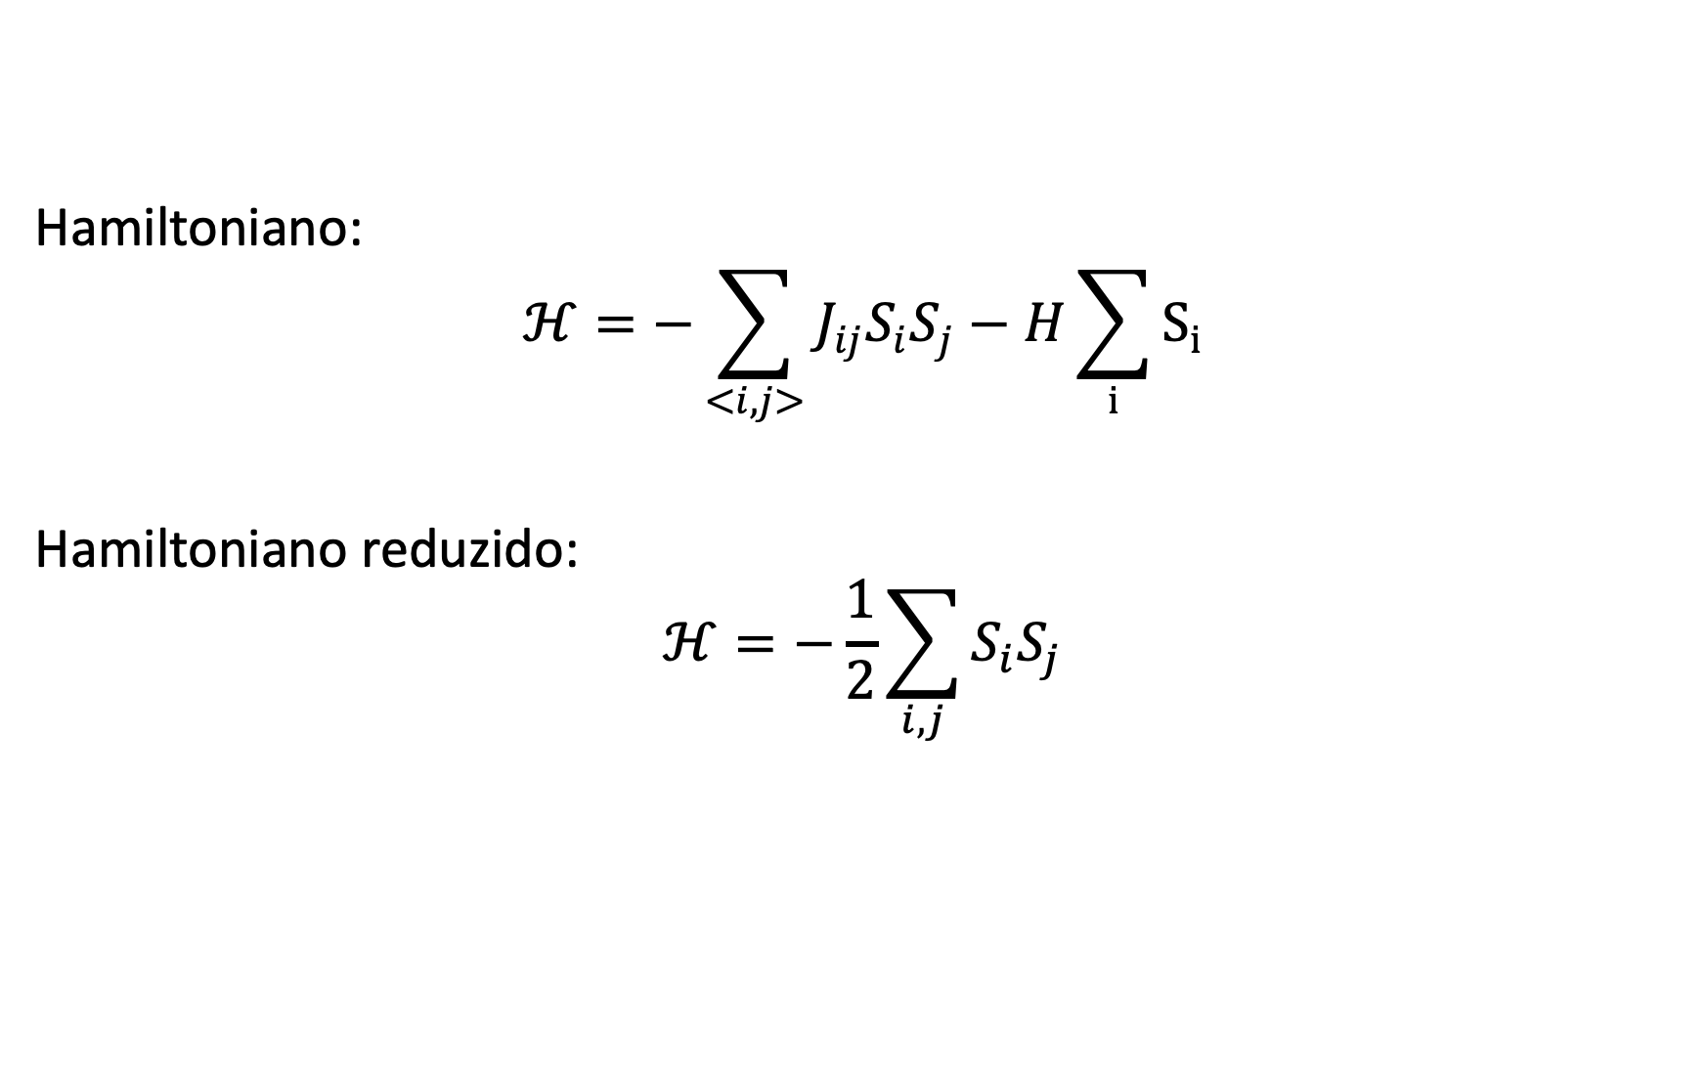
Modelo de Ising
Hamiltoniano:
$$ℋ=−\sum_{<i,j>}{J_{ij}S_{i}S_{j}}−H\sum_{i}{S_{i}}$$
Hamiltoniano reduzido:
$$ℋ=−\frac{1}{2}\sum_{i,j}{S_{i}S_{j}}$$

Slide 4
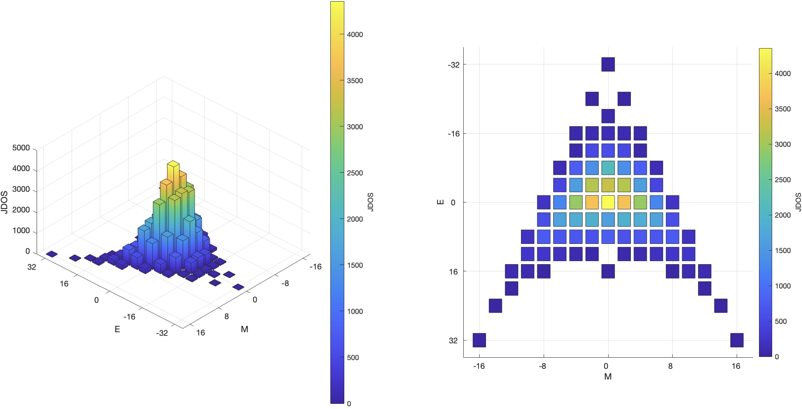
Densidade de Estados Conjunta
Representada por g(E, M) e dá-nos o número de microestados com uma dada energia e um parâmetro de segunda ordem. Neste caso a magnetização.
Para uma rede 2x2, e para uma rede 4x4,
E / M | -4 | -2 | 0 | +2 | +4
-8 | 1 | 0 | 0 | 0 | 1
-4 | 0 | 0 | 0 | 0 | 0
0 | 0 | 4 | 4 | 4 | 0
+4 | 0 | 0 | 0 | 0 | 0
+8 | 0 | 0 | 2 | 0 | 0

Slide 5
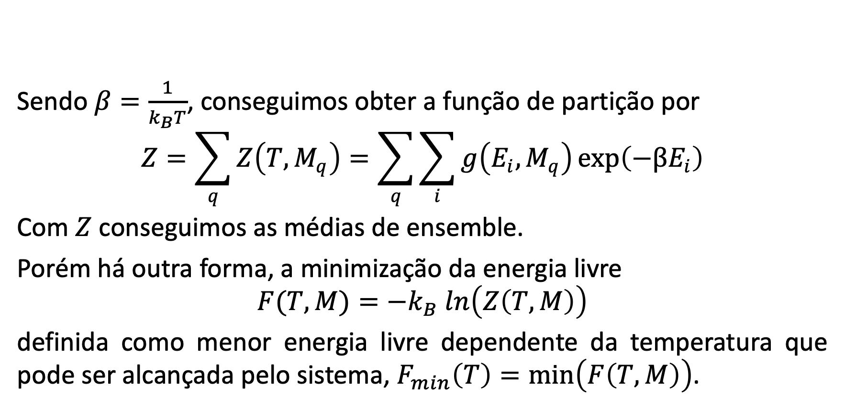
Termodinamica da Densidade de Estados
Sendo $β=\frac{1}{k_{B}T}$, conseguimos obter a função de partição por
$$Z=\sum_{q}{Z\left(T,M_{q}\right)}=\sum_{q}{\sum_{i}{g\left(E_{i},M_{q}\right)}\exp\left(−βE_{i}\right)}$$
Com $Z$ conseguimos as médias de ensemble.
Porém há outra forma, a minimização da energia livre
$$F(T,M)=−k_{B} ln\left(Z\left(T,M\right)\right)$$
definida como menor energia livre dependente da temperatura que pode ser alcançada pelo sistema, $F_{min}\left(T\right)=\min\left(F\left(T,M\right)\right)$.

Slide 6
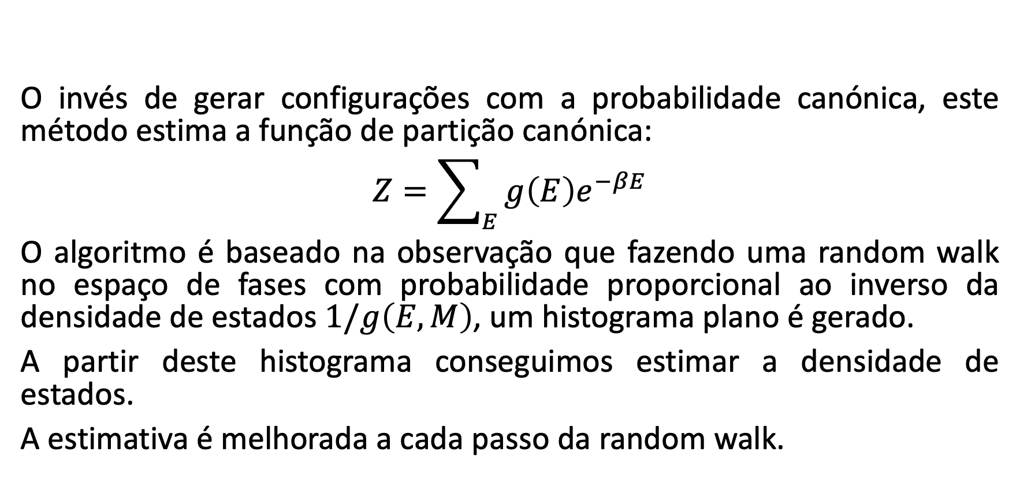
Método de Wang-Landau
O invés de gerar configurações com a probabilidade canónica, este método estima a função de partição canónica:
$$Z=\sum_{E}{g\left(E\right)e^{−βE}}$$
O algoritmo é baseado na observação que fazendo uma random walk no espaço de fases com probabilidade proporcional ao inverso da densidade de estados $1/g\left(E,M\right)$, um histograma plano é gerado.
A partir deste histograma conseguimos estimar a densidade de estados.
A estimativa é melhorada a cada passo da random walk.

Slide 7
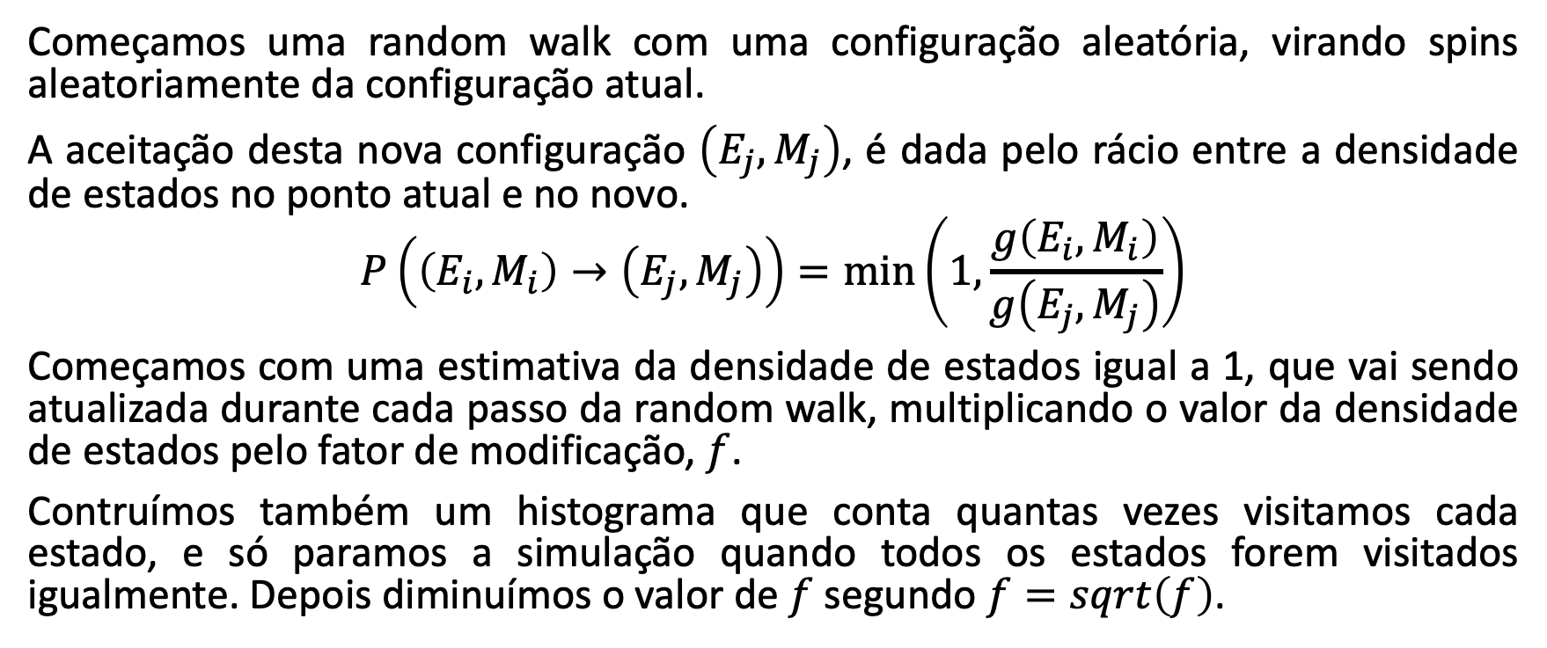
Método de Wang-Landau
Começamos uma random walk com uma configuração aleatória, virando spins aleatoriamente da configuração atual.
A aceitação desta nova configuração $\left(E_{j},M_{j}\right)$, é dada pelo rácio entre a densidade de estados no ponto atual e no novo.
$$P\left(\left(E_{i},M_{i}\right)→\left(E_{j},M_{j}\right)\right)=\min\left(1,\frac{g\left(E_{i},M_{i}\right)}{g\left(E_{j},M_{j}\right)}\right)$$
Começamos com uma estimativa da densidade de estados igual a 1, que vai sendo atualizada durante cada passo da random walk, multiplicando o valor da densidade de estados pelo fator de modificação, $f$.
Contruímos também um histograma que conta quantas vezes visitamos cada estado, e só paramos a simulação quando todos os estados forem visitados igualmente. Depois diminuímos o valor de $f$ segundo $f=sqrt\left(f\right)$.

Slide 8
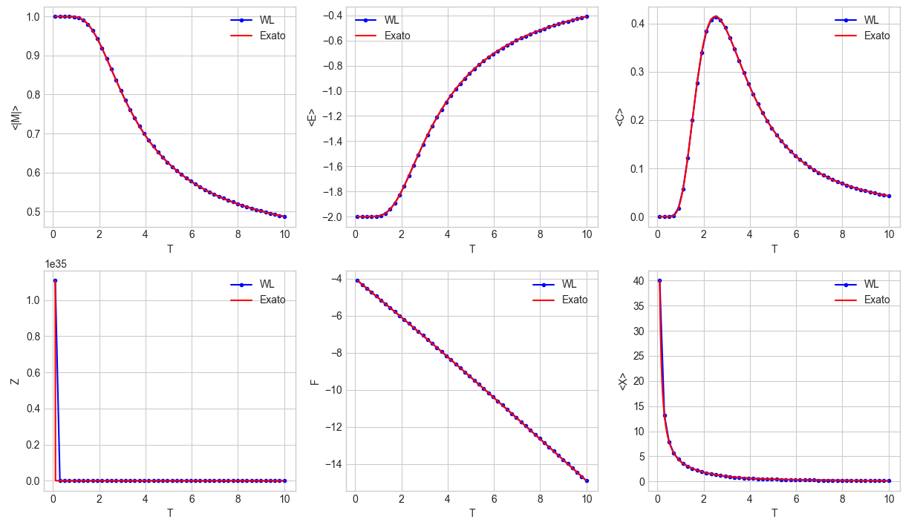
Rede 2x2 - Validação

Slide 9
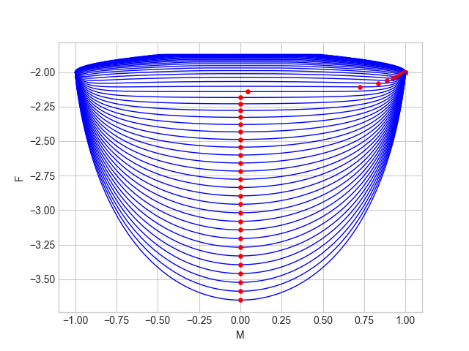
Rede 32x32

Slide 10
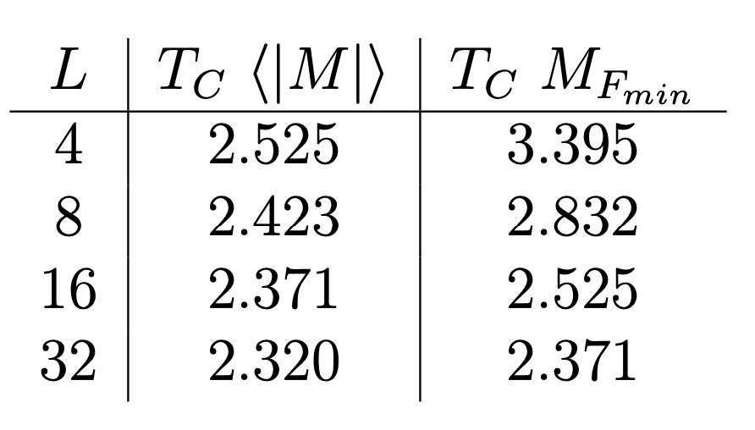
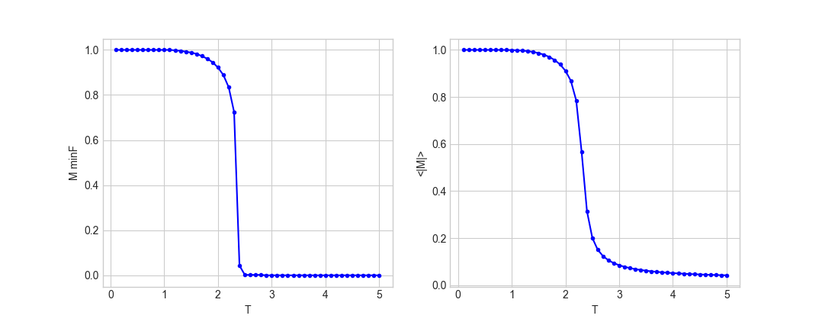
Rede 32x32

Slide 11
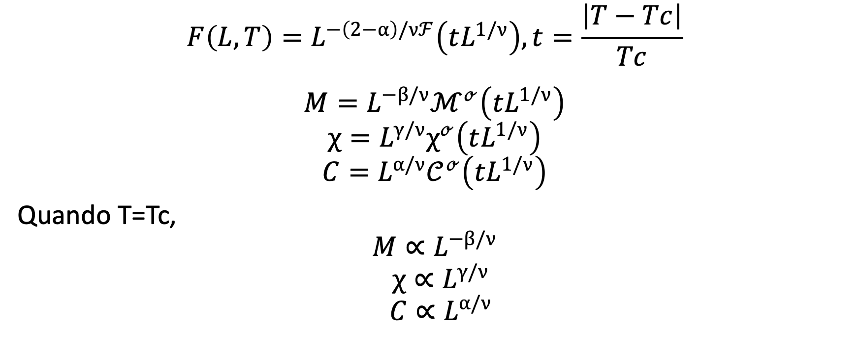
Expoentes Críticos
$$﻿F\left(L,T\right)=L^{−\left(2−α\right)/νℱ}\left(tL^{1/ν}\right),t=\frac{\left|T−Tc\right|}{Tc}$$
$$M=L^{−β/ν}ℳ^{ℴ}\left(tL^{1/ν}\right)$$
$$χ=L^{γ/ν}χ^{ℴ}\left(tL^{1/ν}\right)$$
$$C=L^{α/ν}𝒞^{ℴ}\left(tL^{1/ν}\right)$$
Quando T=Tc,
$$﻿M∝L^{−β/ν}$$
$$χ∝L^{γ/ν}$$
$$C∝L^{α/ν}$$

Slide 12
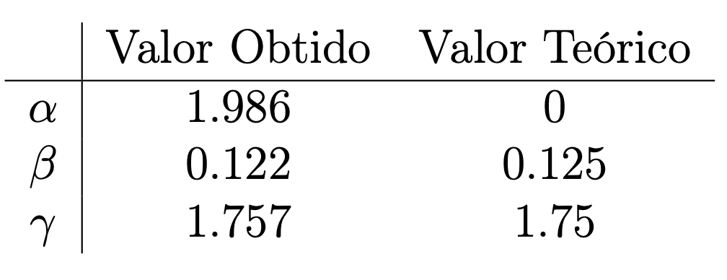

Resultados
Podemos obter estimativas dos expoentes críticos pela seguinte linearização,
$M=cL^{−β/ν}$, onde c é uma constante
$$\ln\left(M\right)=−β/ν\ln\left(L\right)+\ln\left(c\right)$$
Fazendo uma regressão linear com vários pontos de M e L, obtemos o declive que é o expoente crítico.

Slide 13
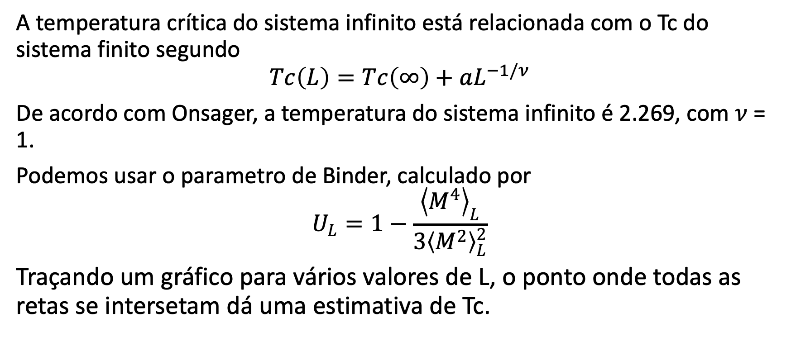
Estimação Tc Rede Infinita
A temperatura crítica do sistema infinito está relacionada com o Tc do sistema finito segundo
$$Tc\left(L\right)=Tc\left(∞\right)+aL^{−1/ν}$$
De acordo com Onsager, a temperatura do sistema infinito é 2.269, com $ν$ = 1.
Podemos usar o parametro de Binder, calculado por
$$﻿U_{L}=1−\frac{{\left\langle M^{4}\right\rangle }_{L}}{3{\left\langle M^{2}\right\rangle }_{L}^{2}}$$
Traçando um gráfico para vários valores de L, o ponto onde todas as retas se intersetam dá uma estimativa de Tc.

Slide 14
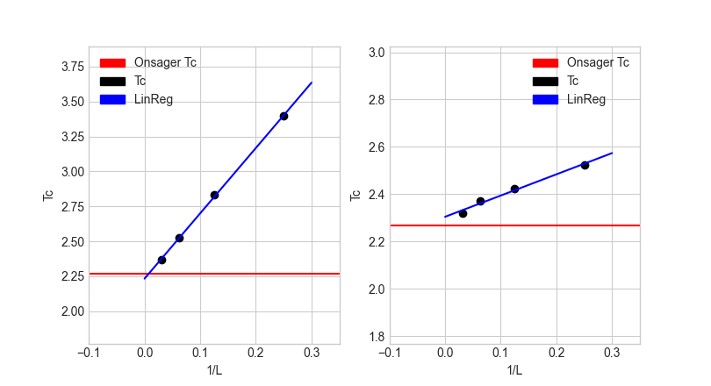
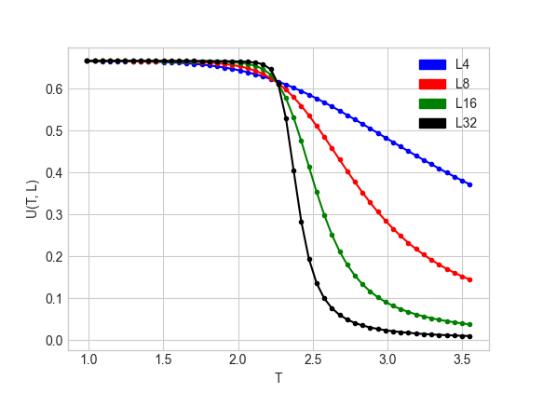
Estimação Tc Rede Infinita
Tc M minF = 2.233
Tc <|M|> = 2.305
Tc Binder = 2.233

Slide 15
Transições de Fase no Modelo de Ising 2D
Alexandre Rodrigues
João Inácio

